Slide 1
Internship Test Project
JAVA Memory Printer
담당: 장지승
기간: 2019.07.08 ~ 2019.07.19

Slide 2
목차
I. 프로젝트 배경
Ⅱ. 프로젝트 팀 구성 및 역할
Ⅲ. 프로젝트 수행절차 및 방법
Ⅳ. 프로젝트 수행 결과
Ⅴ. 느낀 점

Slide 3
I. 프로젝트 배경

Slide 4
Ⅰ. 프로젝트 배경
프로젝트명 (주제) | JAVA 객체 자동 save 구현
프로젝트 개요 | JAVA 모든 객체를 지원하는 text 기반 file save 기능구현
프로젝트 구조 | ObjectClassifier, IoMapStore 라는 2개의 class로 logic이 구성되어 있다. ObjectClassifier : 저장할 객체를 클래스 별로 분류하여 정리하는 class IoMapStore : ObjectClassifier 가 분류한 객체들을 파일로 저장하는 class Eclipse로 java를 활용하여 프로젝트 수행
기대효과 | 메모리에 저장된 java 객체들의 구조를 파일 형태로 저장해 런타임 동안에 메모리 구조를 파악 할 수 있다.

Slide 5
Ⅱ. 프로젝트 수행절차 및 방법

Slide 6
Ⅱ. 프로젝트 수행절차 및 방법
구분 | 기간 | 활동 | 비고
사전 기획 | 7/15(월) ~ 7/17(수) | 프로젝트 기획 및 주제 선정 아이디어 선정
개발 | 7/18(목) ~ 7/20(토) | ObjectClassifier 로직 구현
 | 7/22(월) ~ 7/24(수) | IoMapStore 로직 구현
 | 7/25(목) ~ 7/26(금) | UI 및 테스트 객체 구현
 | 7/27(토) | 결과 발표
총 개발기간 | 7/15(월) ~ 7/27(토) (2주)

Slide 7
Ⅲ. 프로그램 구조 및 작동과정

Slide 8
Ⅲ. 프로그램 구조
코드 설명 1. ObjectClassifier
Fields
classSetMap : class 이름을 key로 하고 class별로 object들을 모아 묶은 set을 value로 하는 map
objectSequenceMap : 저장할 object 를 key로 하고 해당 object가 본인의 class에서 몇번째 object인지를 나타내는 정수를 value로 하는 map
obj1
obj2
obj3
obj4
class1
object1
1
class2
obj1
obj2
obj3
obj4
object2
2
class3
obj1
obj2
obj3
obj4
object3
7
class4
object4
2
obj1
obj2
obj3
obj4
classSetMap
objectSequenceMap

Slide 9
Ⅲ. 프로그램 구조
코드 설명 1. ObjectClassifier
Methods
objectMapping : input으로 object를 받아 해당 object와 내부의 field들 중 Object 인 것들을 classSetMap 속 set과 objectSequenceMap에 등록한다.
objectToString : input으로 object를 받아 해당 object의 field들의 class, fieldname, value 값을 담은 string을 return 한다.
Field
obj
classSetMap
Field
obj
class name : field name = value;
class name : field name = value;
class name : field name = value;
class name : field name = value;
obj
obj
object
Sequence
Map
Field
obj
objectMapping
objectToString

Slide 10
Ⅲ. 프로그램 구조
코드 설명 2. IoMapStore
Methods
collectObjects : 저장하길 원하는 object들을 모아서 map으로 만드는 함수
saveToText : collectObjects로 모은 object들을 text 파일로 저장하는 함수

Slide 11
Ⅲ. 프로그램 작동과정
Main
호출
Io
Menu
호출
호출
Io
Map
Store
Io
Console
호출
호출
save
To
Text
save
To
Text
Collect
Objects
object
Mapping
반환
반환
저장할 객체들을 Map으로 만들기
저장할 객체들을 클래스 별로 정리

Slide 12
Ⅳ. 프로젝트 수행 결과

Slide 13
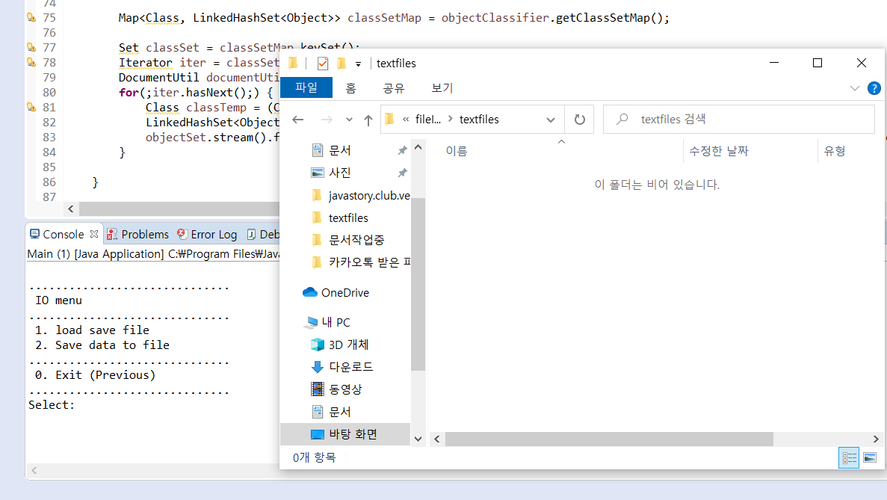
Ⅳ. 프로젝트 수행 결과
결과 제시 : 프로그램 실행 과정
프로그램 실행시 시작 화면과 비어있는 textfiles 폴더

Slide 14
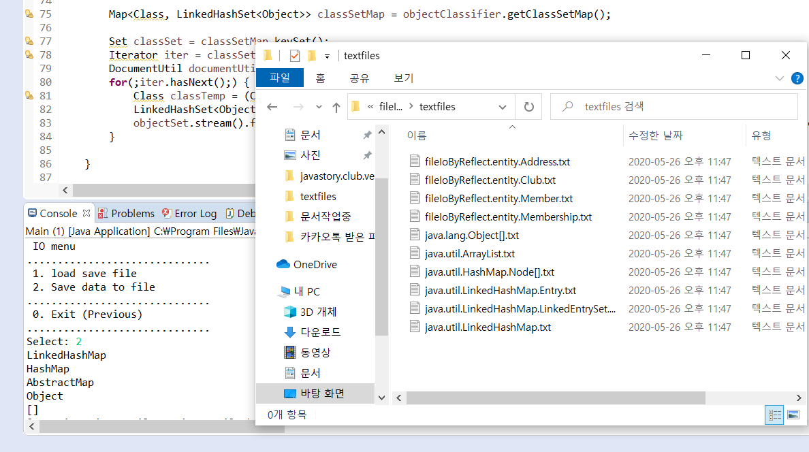
Ⅳ. 프로젝트 수행 결과
결과 제시 : 프로그램 실행 과정
객체들을 저장하는 save data to file 실행 후
채워진 textfiles 폴더

Slide 15
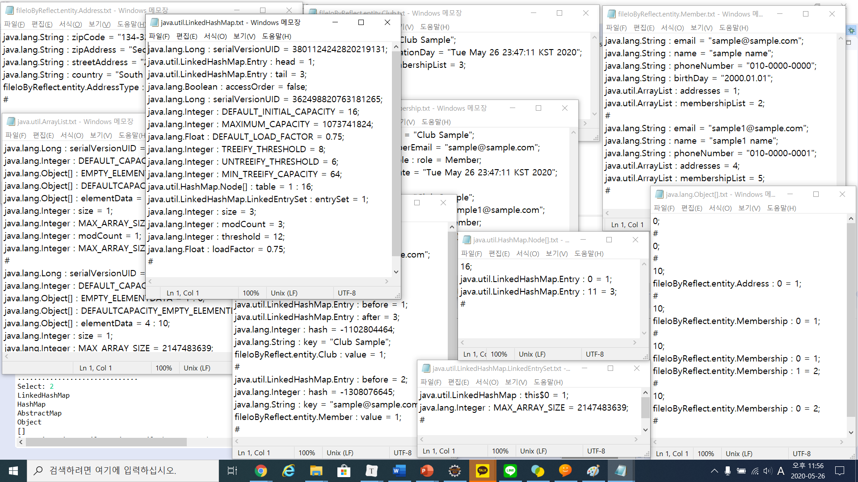
Ⅳ. 프로젝트 수행 결과
결과 제시 : 프로그램 실행 과정
textfiles 폴더를 채운 text 파일들

Slide 16
봐주셔서 감사합니다.

